Slide 1
НИЙСЛЭЛИЙН ӨМЧИЙН ХАРИЛЦААНЫ ГАЗАР
ᠨᠡᠶᠢᠰᠯᠡᠯ ᠦᠨ ᠥᠮᠴᠢ ᠶᠢᠨ ᠬᠠᠷᠢᠯᠴᠠᠭᠠᠨ ᠤ ᠭᠠᠵᠠᠷ
ХУВЬЧЛАЛЫН ЖАГСААЛТААС ХАСАХ ТУХАЙ
2025 он

Slide 2
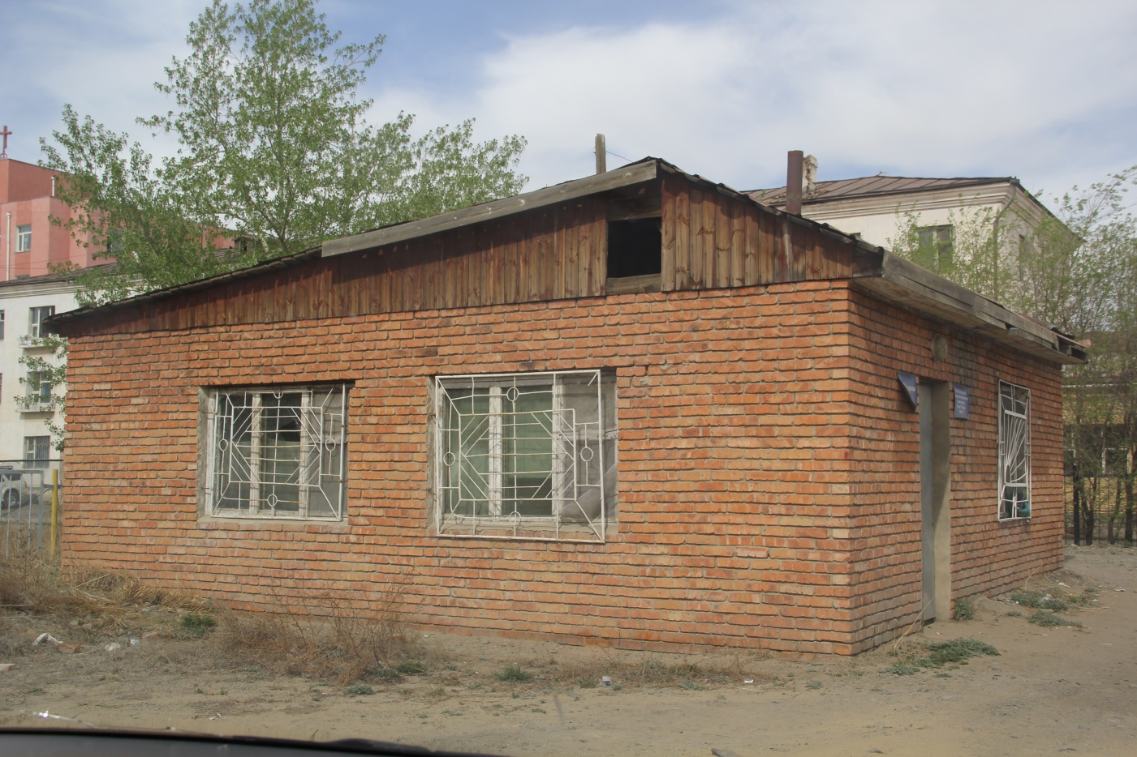
1. БГД, 20 ХОРООНЫ 2 ХҮНИЙ ХАЛУУН УСНЫ БАРИЛГА
Байршил: Баянгол дүүргийн 20 дугаар хороо
Ашиглалтад орсон он: 2004 он
Бүртгэлийн үнэ : 8,658,614.15 төгрөг
Хуримтлагдсан элэгдэл: 8,658,614.15 төгрөг
Үлдэгдэл өртөг 0.00 төгрөг
Барилгын хийц: Барилга нь цутгамал бетон суурьтай, тоосгон хана, модон шувуун нуруу бүхий хар цаасан дээвэртэй, цэвэр, бохир ус, дулааны төвийн шугамд холбогдоогүй, цахилгааны шугамд холбогдсон 64 м2 талбайтай.
Актлах үндэслэл: Нийслэлийн Хяналт шалгалтын газрын Улсын ахлах байцаагчийн 2025 оны 05 дугаар сарын 19-ний өдрийн 02-13-01/032/227 дугаар дүгнэлтээр Халуун усны барилгын ашиглалтын байдал нь Барилгын тухай хуулийн 11 дүгээр зүйлийн 11.1.1 дэх заалт, 14 дүгээр зүйлийн 14.1.2 дах (барилга байгууламжийн норм, нормативын баримт бичгийн шаардлагыг хангасан байх) заалт, 11 дүгээр зүйлийн 11.1.5 дахь (барилга байгууламж ашиглагчдын аюулгүй байдлыг хангах: барилга байгууламж ашиглалтын явцад хүний эрүүл мэнд, амь насанд хохирол учруулахгүй байх) гэсэн заалтуудыг тус тус хангахгүй байна гэж дүгнэсэн.
Нийслэлийн Өмч хувьчлах комиссын 2025 оны 05 дугаар сарын 02-ны өдрийн хурлаар газрыг нь чөлөөлж, ногоон байгууламж бүхий нийтийн эзэмшлийн талбай болгохоор шийдвэрлэсэн.

Slide 3
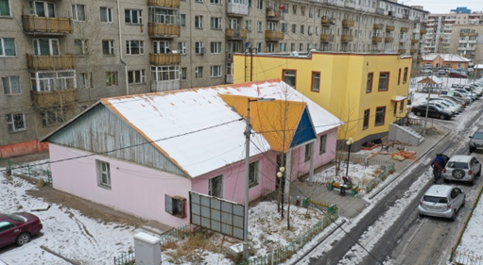
2. БГД, 1 ХОРООНЫ ӨРХИЙН ЭРҮҮЛ МЭНДИЙН ТӨВИЙН ХУУЧИН БАРИЛГА
Байршил: Баянгол дүүргийн 1 дүгээр хороо, “Ган зам” зочид буудлын баруун урд тал руу байрладаг.
Ашиглалтад орсон он: 2001 он
Бүртгэлийн үнэ : 83,021,654.00 төгрөг
Хуримтлагдсан элэгдэл: 10,031,783.24 төгрөг
Үлдэгдэл өртөг : 72,989,871.11 төгрөг
Барилгын хийц: Барилга нь цутгамал бетон суурьтай, тоосгон ханатай, модон шувуу нуруу бүхий төмөр дээвэртэй, төвлөрсөн инженерийн шугам сүлжээнд бүрэн холбогдсон 108 м2 талбайтай дан барилга.
Актлах үндэслэл: Нийслэлийн Өмч хувьчлах комиссын 2025 оны 05 дугаар сарын 02-ны өдрийн хурлаар газрыг нь чөлөөлж, ногоон байгууламж бүхий нийтийн эзэмшлийн талбай болгохоор шийдвэрлэсэн.

Slide 4
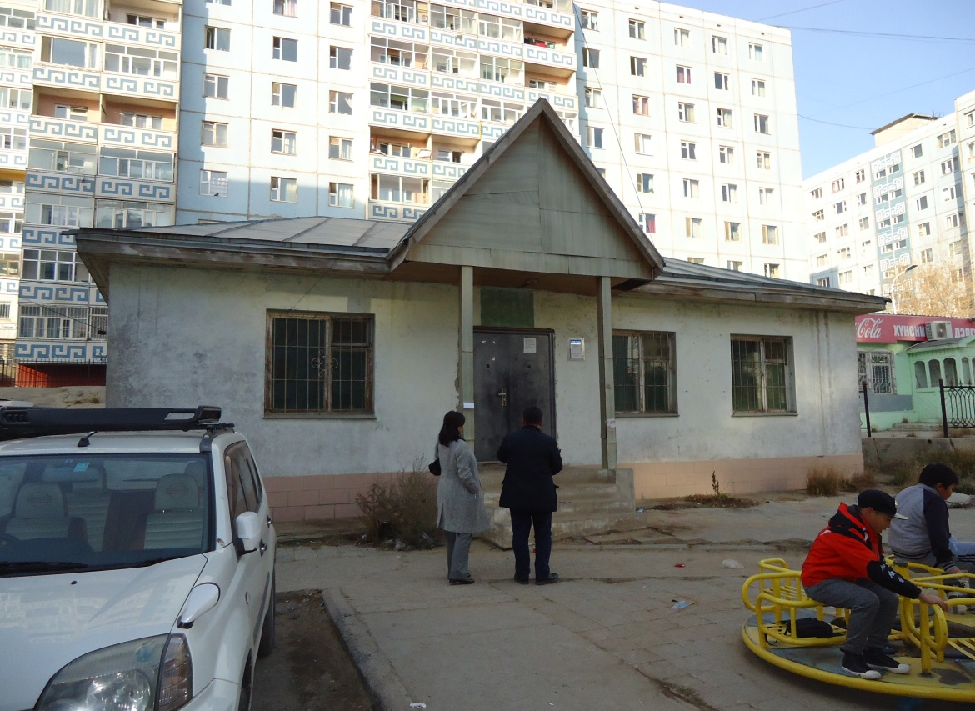
3. БГД, 8 ХОРООНЫ ӨРХИЙН ЭРҮҮЛ МЭНДИЙН ТӨВИЙН ХУУЧИН БАРИЛГА
Байршил: Баянгол дүүргийн 8 дугаар хороо, Дүүхээ худалдааны төвийн урд талд байрладаг
Ашиглалтад орсон он: 2005 он
Бүртгэлийн үнэ : 44,461,796.11 төгрөг
Хуримтлагдсан элэгдэл: 10,233,270.60 төгрөг
Үлдэгдэл өртөг : 34,228,525.51төгрөг
Барилгын хийц: Барилга нь цутгамал бетон суурьтай, тоосгон ханатай, модон шувуу нуруу бүхий хар цаасан дээвэртэй, 6 өрөө тасалгаатай, төвлөрсөн инженерийн шугам сүлжээнд бүрэн холбогдсон, 108м2 талбайтай дан барилга .
Актлах үндэслэл: Нийслэлийн Өмч хувьчлах комиссын 2025 оны 05 дугаар сарын 02-ны өдрийн хурлаар газрыг нь чөлөөлж, ногоон байгууламж бүхий нийтийн эзэмшлийн талбай болгохоор шийдвэрлэсэн.

Slide 5
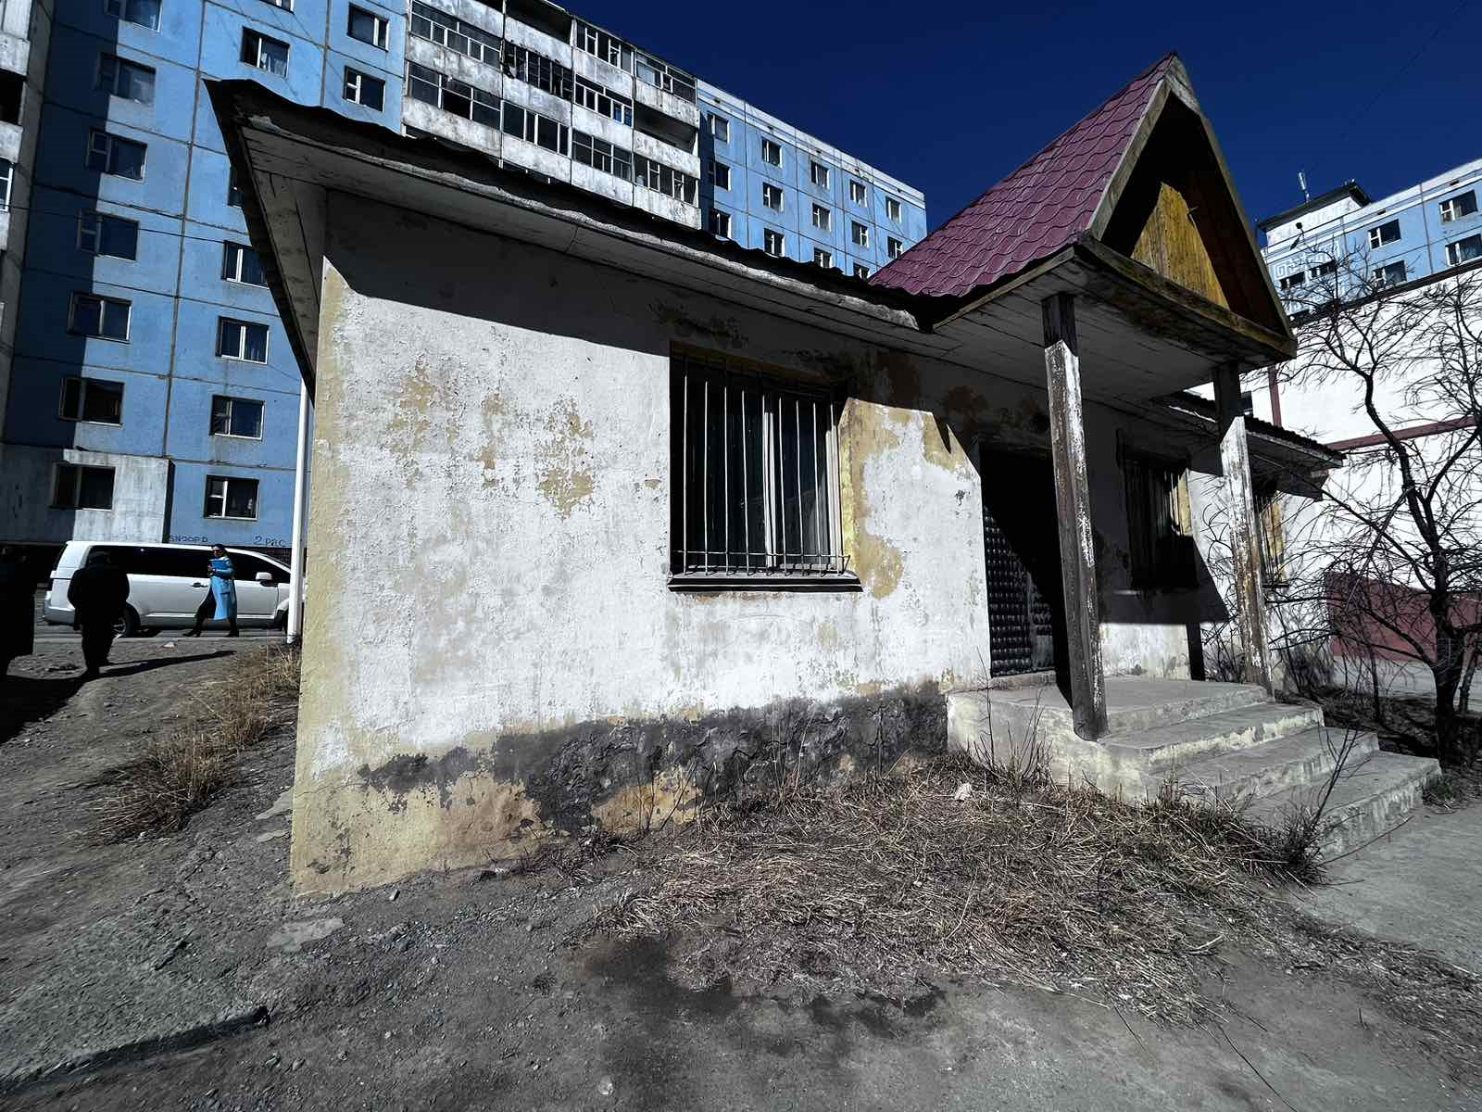
4. БГД, 7 ХОРООНЫ ӨРХИЙН ЭРҮҮЛ МЭНДИЙН ТӨВИЙН ХУУЧИН БАРИЛГА
Байршил: Баянгол дүүргийн 7 дугаар хороо
Ашиглалтад орсон он: 2004 он
Бүртгэлийн үнэ : 50,198,400.00 төгрөг
Хуримтлагдсан элэгдэл: 15,582,420.00 төгрөг
Үлдэгдэл өртөг : 34,615,980 төгрөг
Барилгын хийц: Цутгамал бетон суурь, тоосгон ханатай, шувуу нуруу бүхий төмөр дээвэртэй, модон хучилттай, модон цонхтой, төвлөрсөн дулаан, цэвэр, бохир усны шугам сүлжээнд бүрэн холбогдсон, төвлөрсөн цахилгаанд холбогдсон 108м2 талбайтай.
Актлах үндэслэл: Нийслэлийн Өмч хувьчлах комиссын 2025 оны 05 дугаар сарын 02-ны өдрийн хурлаар газрыг нь чөлөөлж, ногоон байгууламж бүхий нийтийн эзэмшлийн талбай болгохоор шийдвэрлэсэн.

Slide 6
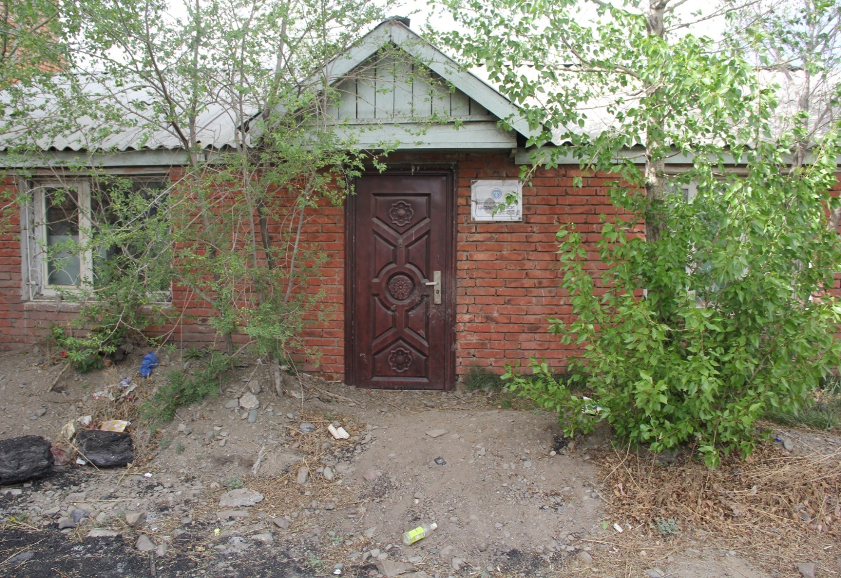
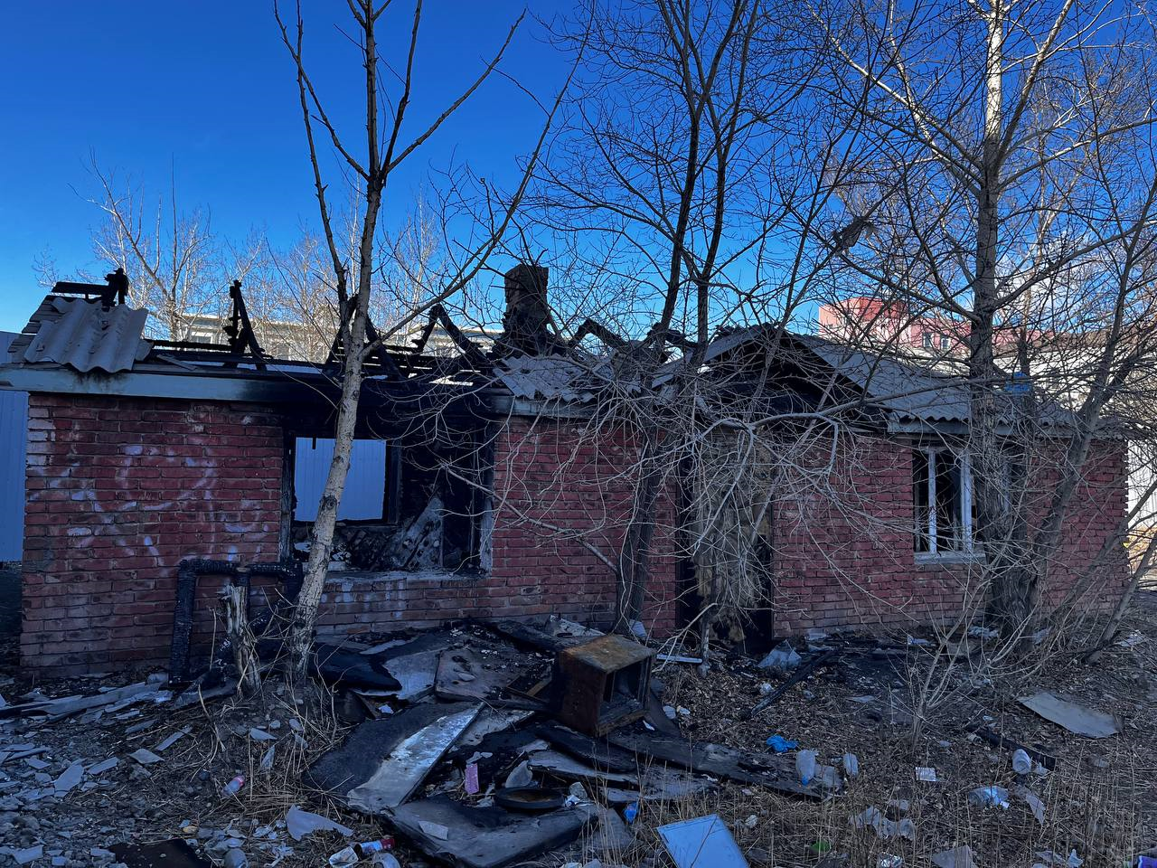
5. БГД, 20 ХОРООНЫ ЦАГДААГИЙН ХЭСЭГ БАЙРЛАЖ БАЙСАН ХУУЧИН БАРИЛГА
Байршил: Баянгол дүүргийн 20 дугаар хороо
Ашиглалтад орсон он: 2004 он
Бүртгэлийн үнэ : 33,579,954.48 төгрөг
Хуримтлагдсан элэгдэл: 5,596,658.96 төгрөг
Үлдэгдэл өртөг : 27,983,295.52 төгрөг
Барилгын хийц: Барилга нь цутгамал бетон суурьтай, тоосгон ханатай, модон шувуу нуруу бүхий төмөр дээвэртэй, төвлөрсөн инженерийн шугам сүлжээнд бүрэн холбогдсон 66,4 м2 талбайтай дан барилга
Актлах үндэслэл: Нийслэлийн Өмч хувьчлах комиссын 2025 оны 05 дугаар сарын 02-ны өдрийн хурлаар газрыг нь чөлөөлж, ногоон байгууламж бүхий нийтийн эзэмшлийн талбай болгохоор шийдвэрлэсэн.

Slide 7
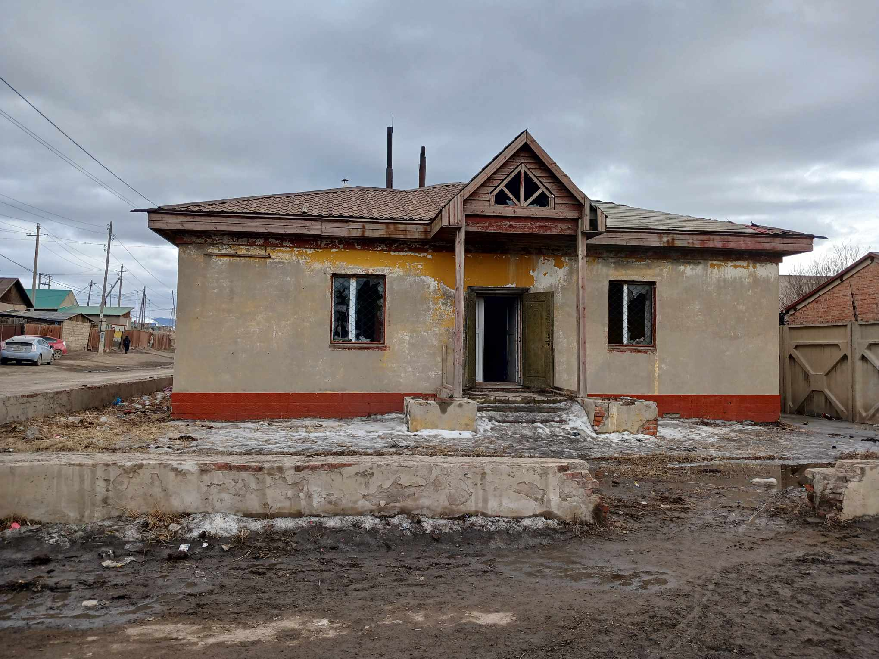
6. СХД, 7 ХОРООНЫ 8 ХҮНИЙ ХАЛУУН УСНЫ БАРИЛГА
Байршил: Сонгинохайрхан дүүргийн 7 дугаар хороо
Ашиглалтад орсон он: 2009 он
Бүртгэлийн үнэ : 32,656,075.2 төгрөг
Хуримтлагдсан элэгдэл: 4,535,566.2 төгрөг
Үлдэгдэл өртөг : 28,120,509.00 төгрөг
Барилгын хийц: Барилга нь бетон суурь, шавардлагатай модон ханатай, Шувуу нуруу бүхий төмөр дээвэртэй, уурын зуухнаас халаалт авдаг, зөөврийн усан хангамжтай, төвлөрсөн цахилгаанд холбогдсон 56 м2 талбайтай 1 давхар барилга.
Актлах үндэслэл: Нийслэлийн Өмч хувьчлах комиссын 2025 оны 05 дугаар сарын 02-ны өдрийн хурлаар газрыг нь чөлөөлж, ногоон байгууламж бүхий нийтийн эзэмшлийн талбай болгохоор шийдвэрлэсэн.

